Slide 1
Module : Système et Scripting
Année Universitaire
2020-2021

Slide 2
Planification & Informations
Chapitre 1 : Introduction & Commandes de base
Chapitre 2 : Langage de programmation Shell
Chapitre 3 : Conditions & Boucles en Shell
Chapitre 4 : Sous-programmes en Shell
Chapitre 5 : Projet d’application

Slide 3
Système & Scripting
Chapitre III : Conditions & Boucles en Shell

Slide 4
Plan
Commande de test : « test »
Structure conditionnelle if
Structure conditionnelle case
Structure itérative for
Structure itérative while, until

Slide 5
Commande de test : « test »
La fonction test permet d’exprimer une condition ou plusieurs:
  Sur des fichiers
  Sur des nombres
  Sur des chaînes de caractères

Slide 6
test sur les fichiers 1/2
test -e <nom_fichier> : vrai si l’argument existe
test -f <nom_fichier> : vrai si l’argument est un fichier
test -d <nom_fichier> : vrai si l’argument est un répertoire
test -r <nom_fichier> : vrai si on a le droit de lire le fichier
test -x <nom_fichier> : vrai si on a le droit d’exécuter le fichier
test -w <nom_fichier> : vrai si on a le droit d’écrire dans le fichier
test -s <nom_fichier> : vrai si l’argument existe et non vide

Slide 7
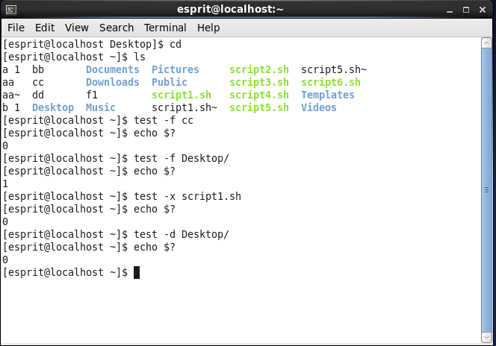
test sur les fichiers 2/2
Afficher le code de retour de la fonction test
0: test vrai
1: test faux

Slide 8
test sur les nombres 1/2
Pour les expressions arithmétiques, les opérateurs sont:
- eq , -ne, - lt, -le, -gt ,-ge
équivalent à égale, différent, inférieur strictement, inférieur ou égale, supérieur strictement, supérieur ou égale
  test "i1" -eq "i2": Teste si i1 est égal à i2
  test "i1" -ne "i2": Teste si i1 n'est pas égal à i2
  test "i1" -gt "i2": Teste si i1 est plus grand que i2
  test "i1" -lt "i2": Teste si i1 est inférieur à i2
  test "i1" -ge "i2": Teste si i1 est plus grand ou égal à i2
  test "i1" -le "i2": Teste si i1 est inférieur ou égal à i2

Slide 9
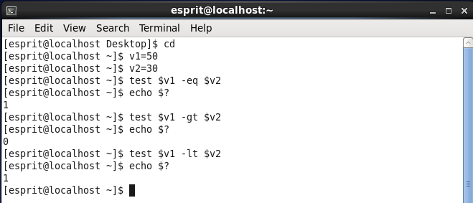
test sur les nombres 2/2

Slide 10
test sur les chaînes de caractères 1/2
  test -n "string" : Teste si la longueur de la chaîne string est différente de zéro
  test -z "string": Teste si la chaîne string est égale à zéro
  test "s1" = "s2": Teste si la chaîne s1 est égale à s2
  test "s1" != "s2": Teste si la chaîne s1 n'est pas égale à s2

Slide 11
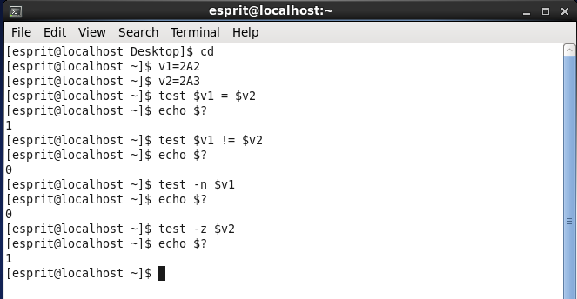
test sur les chaînes de caractères 2/2

Slide 12
test vs [ ]
test –e fichier
test $v1 –eq $v2
test $chaine1 = $chaine2
[ –e fichier ]
[ $v1 –eq $v2 ]
[ $chaine1 = $chaine2 ]

Slide 13
Combinaison des options
  ! : Condition Not [ ! –d /etc/group ]
  -a : Condition AND [ -f script.sh -a -x script.sh ]
  -o : Condition OR [ -d script.sh -o -x script.sh ]
  \( \) : pour traiter un groupe d’expressions
  [ -w script.sh -a \( -e fich -o -e fich7 \) ]

Slide 14
Effectuer plusieurs tests à la fois
OR = || test –f file || echo « le fichier file n’existe pas »
[ -f file ] || echo « le fichier file n’existe pas »
AND = && test -f file && echo « le fichier file existe »

Slide 15
Les structures conditionnelles if 1/2
Syntaxe 1
if condition ; then
Traitement
fi
Syntaxe 2
if condition
then
Traitement 1
else
Traitement 2
fi
Syntaxe 3
if condition 1
then
Traitement 1
elif condition 2
then
Traitement 2
else traitement 3
fi
Syntaxe 4
if condition 1
then
if condition 2
then
traitement
fi
fi

Slide 16
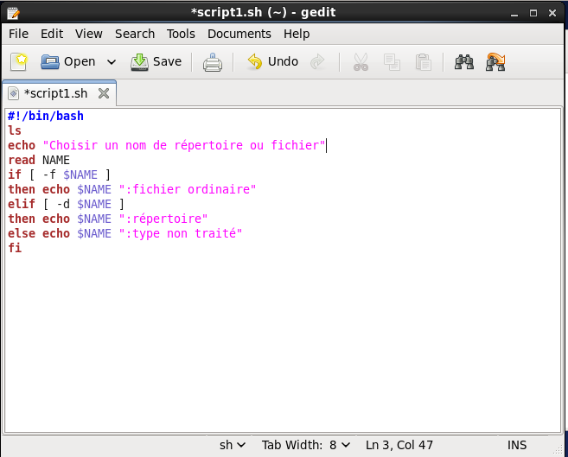
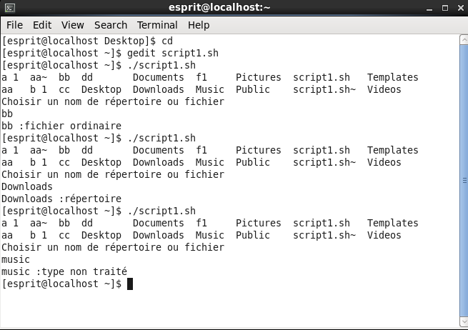
Les structures conditionnelles if 2/2

Slide 17
Les structures conditionnelles case 1/2
case $variable in
expr1) commandes ;;
expr2) commandes ;;
.
.
.
.
*) par_défault ;;
esac

Slide 18
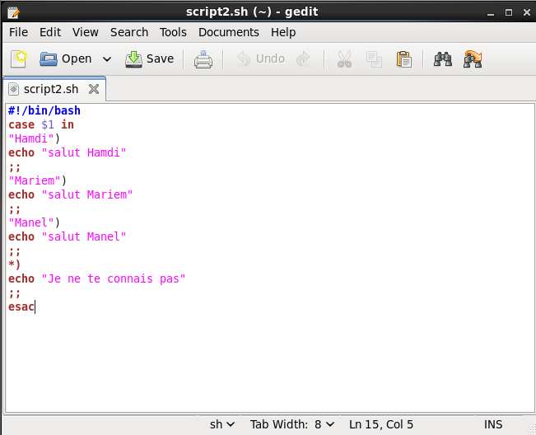
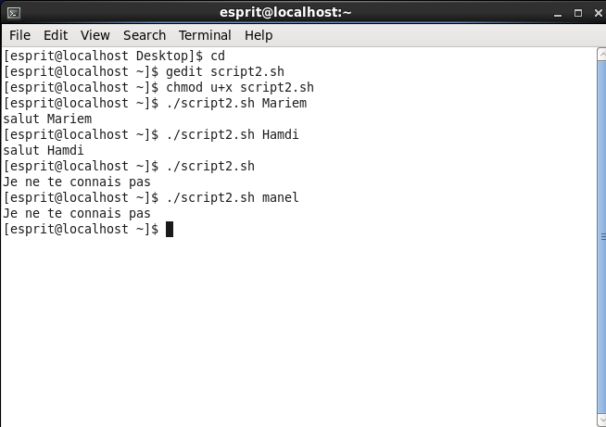
Les structures conditionnelles case 2/2

Slide 19
Les structures conditionnelles case
Exercice:
Ecrire un script qui prend en argument un nom et qui détermine par quelle lettre il commence.
(par exemple :
……. commence par a
……..commence par b
……..commence par c
Sinon il commence par n’importe quelle lettre )

Slide 20
Les structures itératives for 1/3
  for variable [in liste]
  do
  commandes (utilisant $variable)
  done

Slide 21
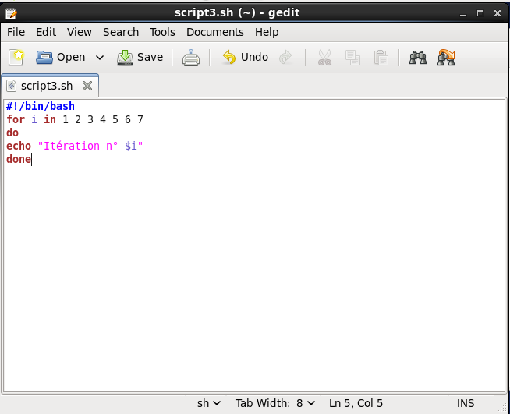
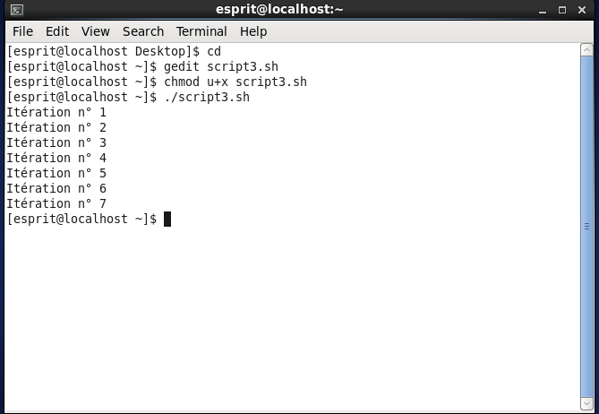
Les structures itératives for 2/3

Slide 22
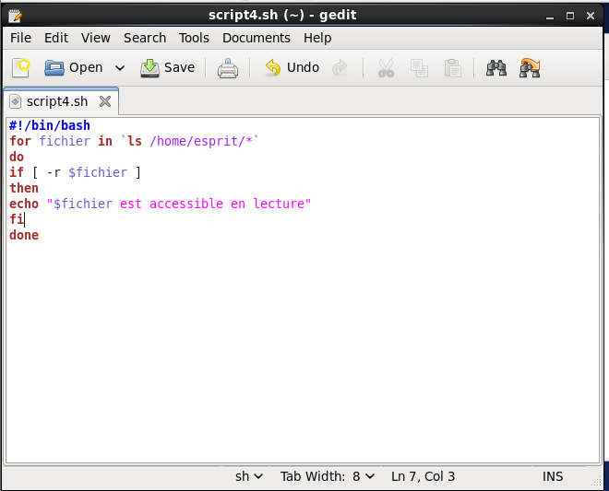
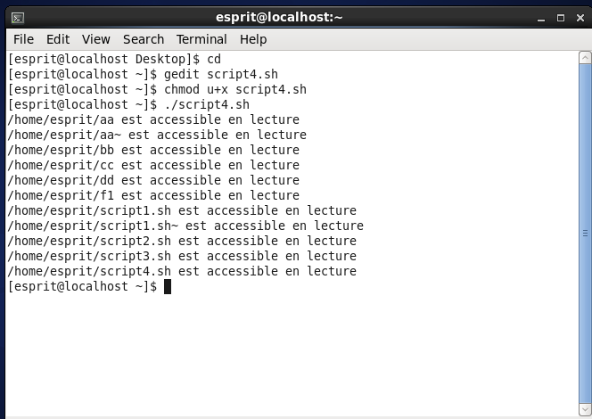
Les structures itératives for 3/3

Slide 23

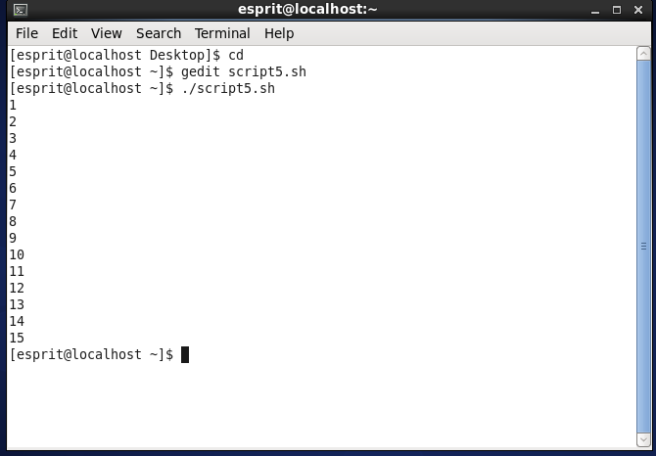
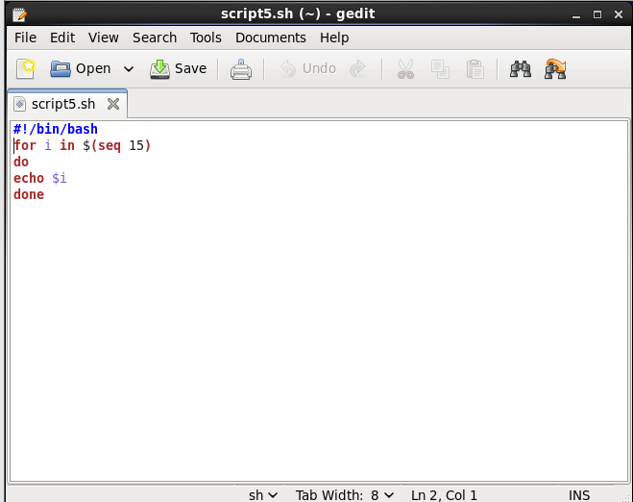
Commande seq 1/2
for i in 1 2 3 4 5 6 7 8 9 10 11 12 13 14 15
do
echo $i
done
Très pénible ! Pour itérer par exemple 250 fois, vous devez saisir tout cela au clavier ! Heureusement, il y a un « raccourci », la commande seq, qui affiche une séquence de nombres allant de 1 jusqu'au maximum indiqué

Slide 24
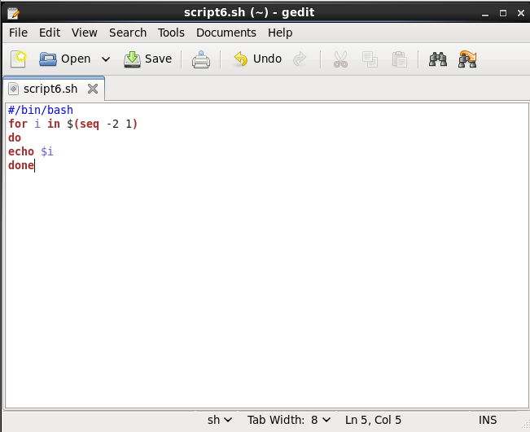
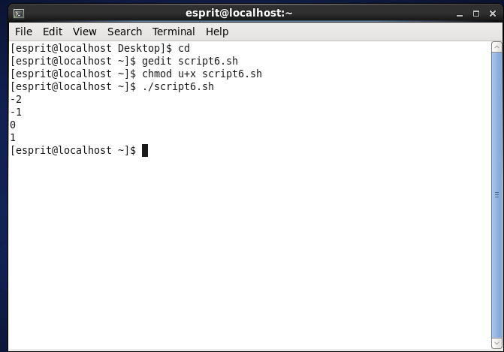
Commande seq 2/2

Slide 25
Commande seq 2/2
Exercice:
Créer un script nommé ‘table’ permettant d’afficher des tables de multiplication.
Exemple: ‘table 5 10’ aura pour résultat l’affichage:
0 x 5 =0
1 x 5 =5
2 x 5 =10
3 x 5 =15
4 x 5 =20

Slide 26
Les structures itératives while, until
while liste-commandes
do
commandes
done
La répétition se poursuit TANT QUE la dernière commande de la liste est vraie (renvoie un code de retour nul)
until liste-commandes
do
commandes
done
La répétition se poursuit JUSQU'A CE QUE la dernière commande de la liste devienne vraie

Slide 27
Les structures itératives while, until
Exercice1:
On va demander à l’utilisateur de saisir ‘oui’ et de répéter l’action tant que l’action n’est pas vérifiée.
Exercice2:
Ecrire un script qui boucle jusqu’à 10 .

